Slide 1
Forvaltningen av våre PhD-stillinger
Fakultetsstyret 25.09.2020

Slide 2
Flere «formål»
Forskerutdanning
Rekruttering
Forskningsbidrag
Strategisk virkemiddel
Stor ressurs:
Nesten 150 mill kr p.a.
Ca. 145 årsverk

Slide 3
Mål med å reise diskusjonen nå
Transparens
Forutsigbarhet
«Bevisst i gjerningsøyeblikket»

Slide 4
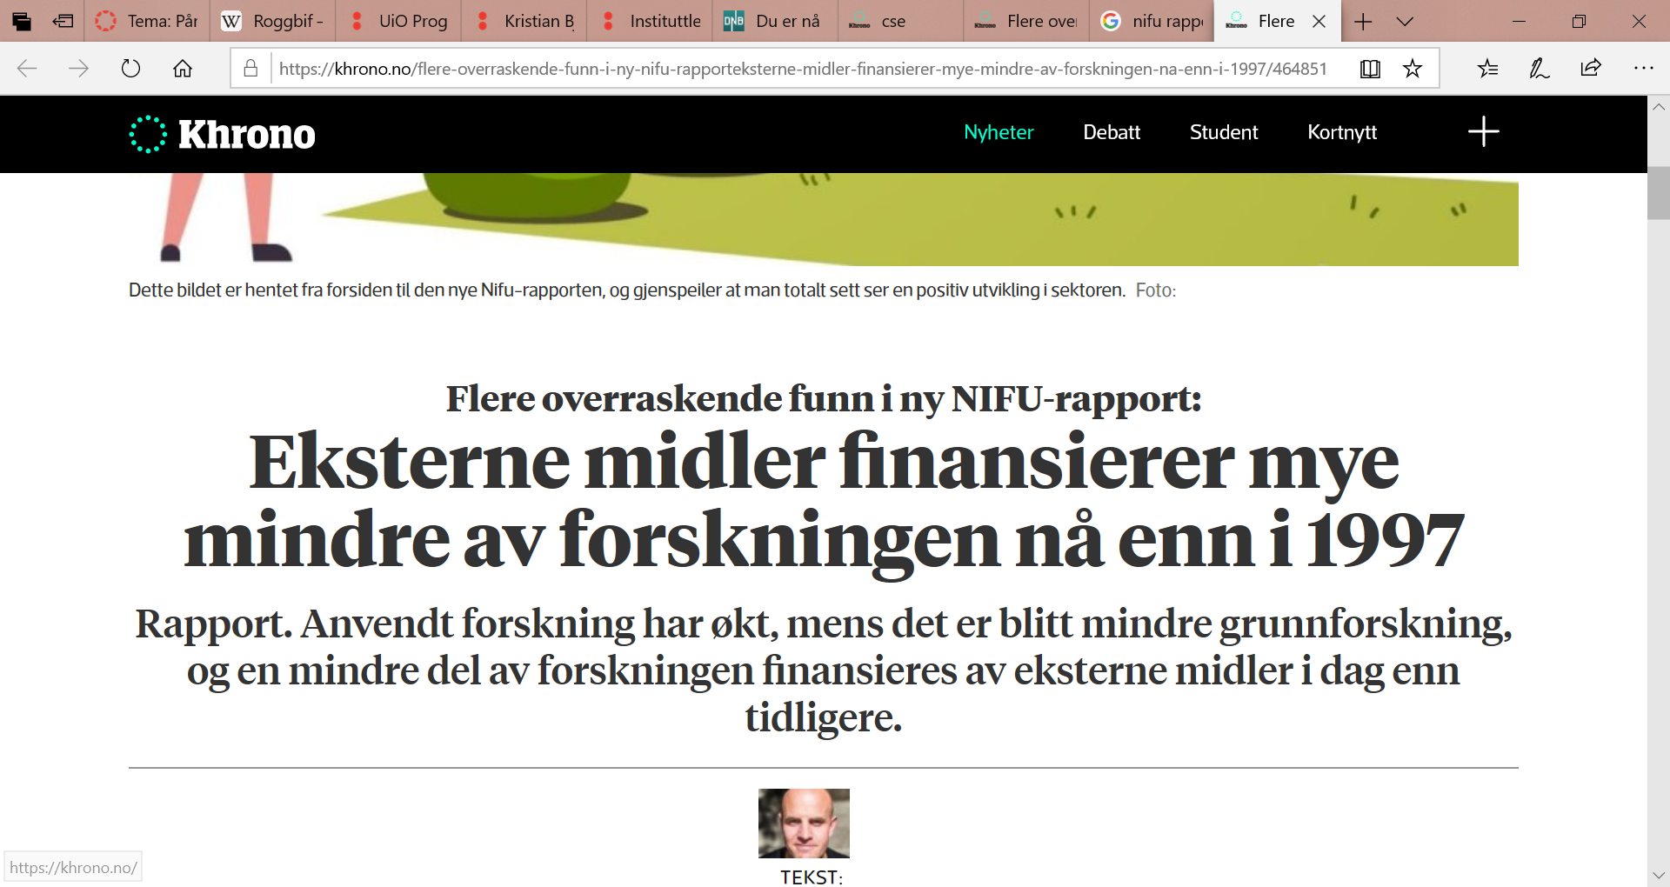
Høyere forskningspolitisk himmel
NIFU-rapport: FoU-ressurser i universitets- og høgskolesektoren 1997-2017 (jan. 2019)

Slide 5
Fakultetet forvalter KD stillingene
«gamledager»: «fri» pott på fakultetsnivå
2007 – a) strategiske + b) «frie» på fakultetet
2011 – a) strategiske + b) pro rata til instituttene (med og uten føringer)

Slide 6
Fakultetets strategiske stillinger
SFF
ERC
Fellesløft (NFR)
FPIII
KLP

Slide 7
Instituttenes stillinger
Varierende føringer fra HF. F.eks. «Vi forutsetter at stillingene knyttes til forskergrupper. Enten grupper som ble meldt inn i HUMEVAL, eller andre som oppfyller NFRs kriterier. NFRs kriterier ble spesifisert i tildelingsbrevet til instituttene.»
Egenandel – f.eks. UiO: Norden
Til nyansatte
Til fordeling på disipliner
Utlyst konkurranse mellom forskergrupper

Slide 8
Tematikker
Eksternfinansiering
Tverrfaglighet vs. disiplintilhørighet
Smale vs. brede utlysninger
Forutsigbarhet
Åpenhet

Slide 9
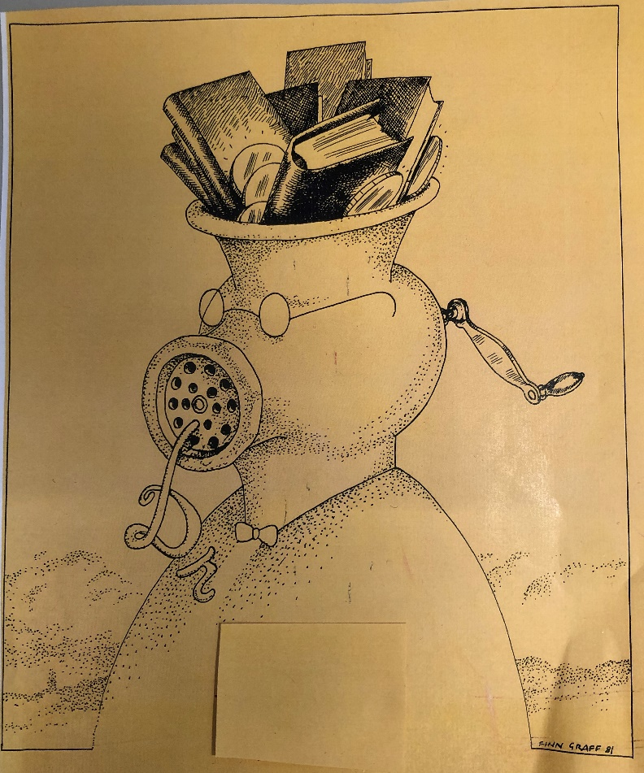
Mot en policy
«Påholden» med de strategiske
Forutsigbart antall til instituttene
Instituttstyrebehandling av instituttenes stillinger
Til diskusjon
Prinsipper og utfordringer
Tilslutning til punktene ovenfor?
Ytterligere føringer på instituttnivå?

